Slide 1
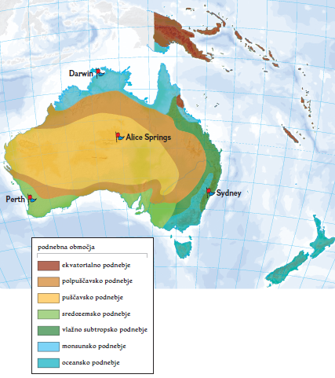
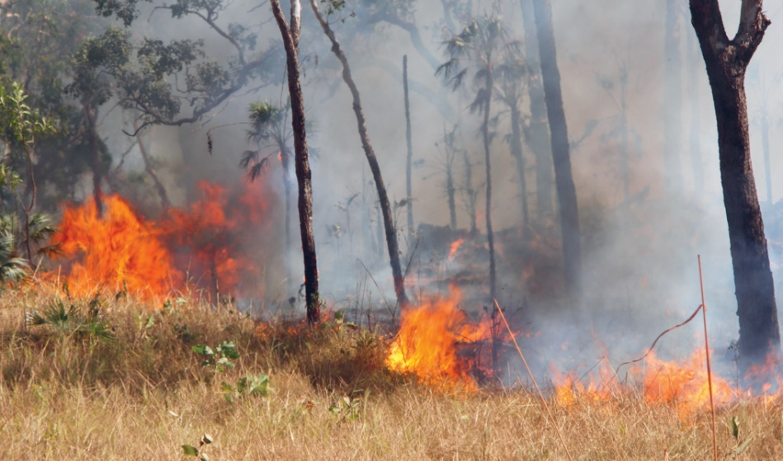
PODNEBJE IN RASTLINSTVO
KAJ VPLIVA NA PODNEBJE?
Geografska lega
Oddaljenost od morja
Relief
V katerih toplotnih pasovih ležita Avstralija in Oceanija?
Opiši rastlinstvo v Avstraliji in Oceaniji?
Zakaj so tu pogosti požari?
Kateri letni čas imajo v Avstraliji, ko imamo pri nas zimo?

Slide 2
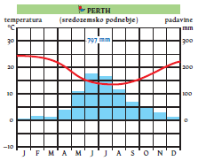
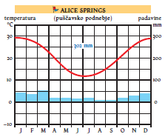
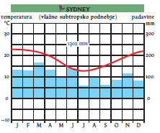
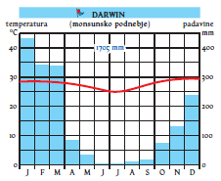
S pomočjo klimogramov opiši podnebja v Avstraliji in jih primerjaj med sabo.

Slide 3
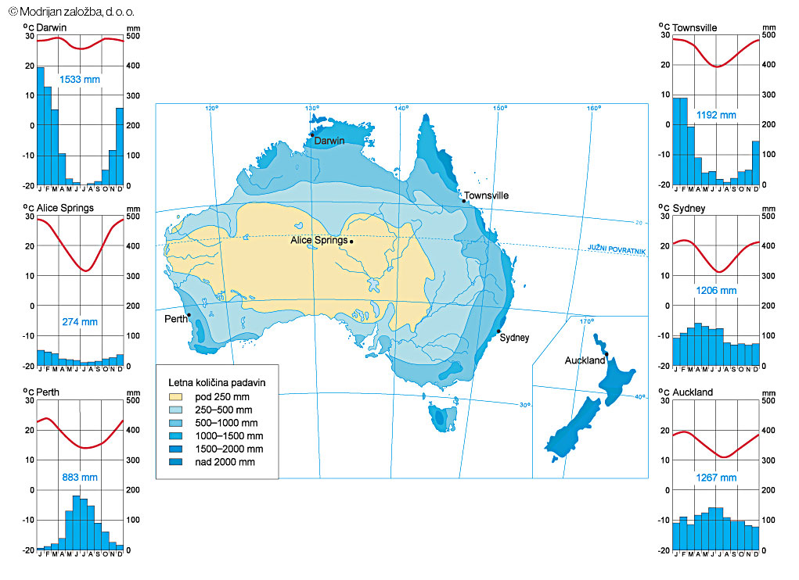

Slide 4
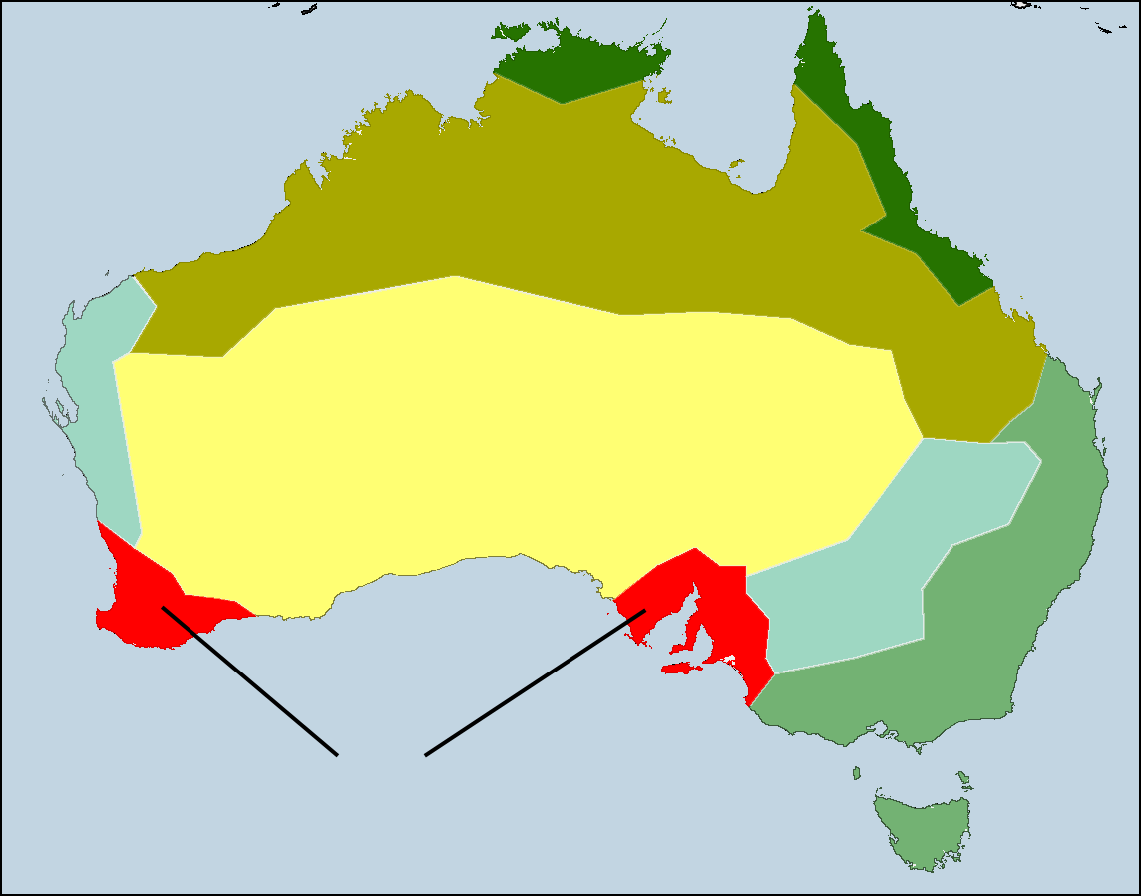

Slide 5
Ekvatorialno monsunsko –
tropski deževni gozd, mangrove
Savansko – akacija, baobab
Puščavsko - scrub
Travniško rastje
Oceansko –
Listnati gozd
Sredozemsko

Slide 6
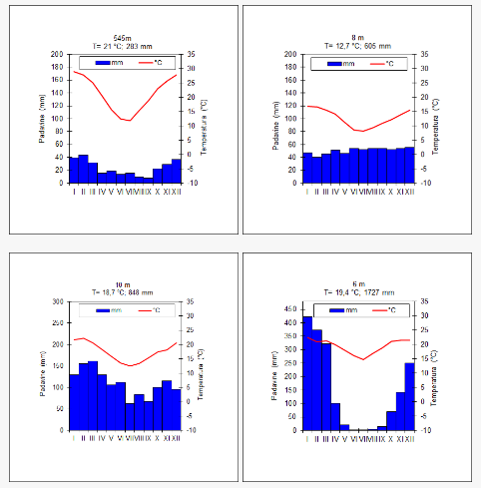
Podnebje - klimogrami
Alice Tasmanija
Springs
Perth Darwin

Slide 7
PODNEBJE IN RASTJE
Monsunsko (S del):
      monsuni od novembra do marca
      sušno od junija do oktobra
      evkalipt
Puščavsko in polpuščavsko (Z in srednji del)
      pod 250 mm padavin
      scrub – bodljikavo grmovje
      arteški vodnjak
Vlažno subtropsko - oceansko (ob vzhodni obali)
      veliko padavin
Sredozemsko (J in JZ)

Slide 8
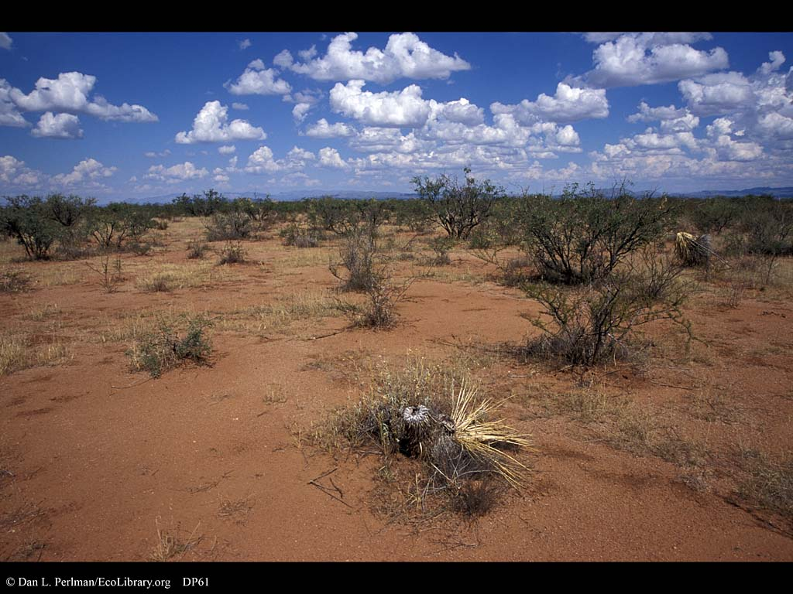
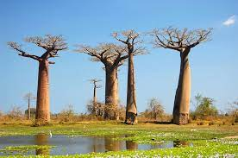
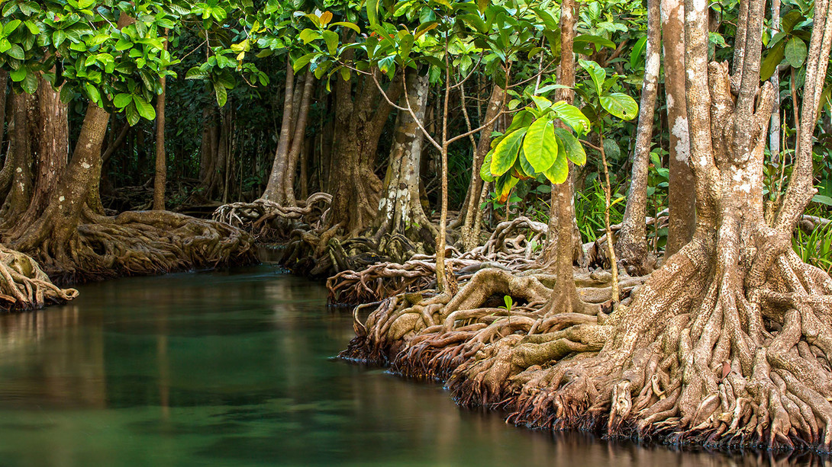
Baobab v savani
Scrub – bodljikavo grmovje v avstralskih polpuščavah in puščavah
Mangrove

Slide 9
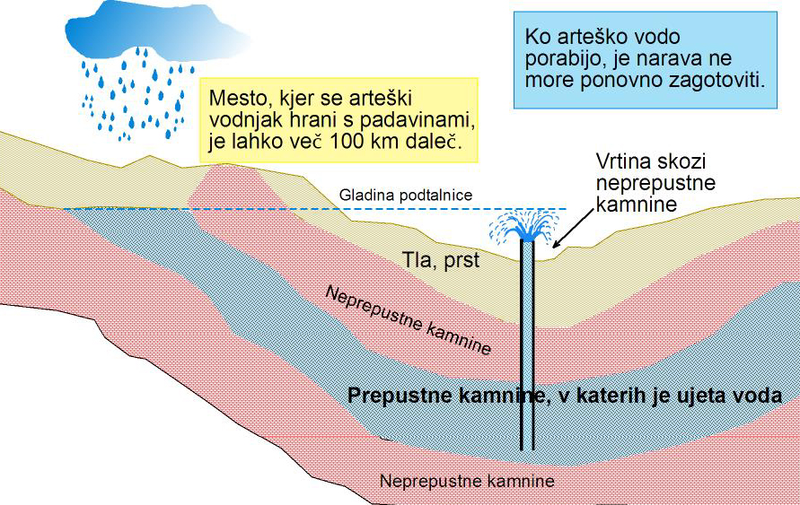
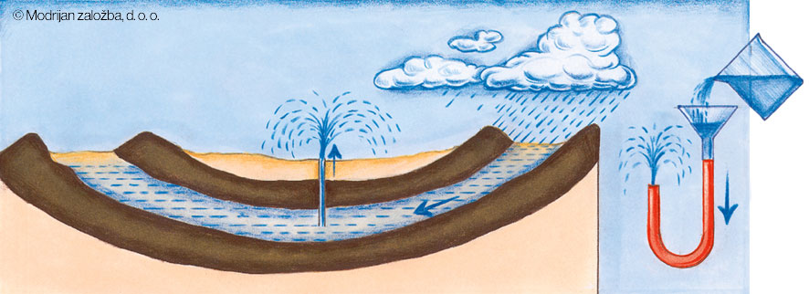
Arteška voda
se napaja iz padavin v gorah ali pa se je
ujela med dve nepropustni plasti kamnin
pred tisočletji. Ta voda se ne obnavlja,
v njej je raztopljenih veliko soli in
mineralov – le za napajanje živine.

Slide 10
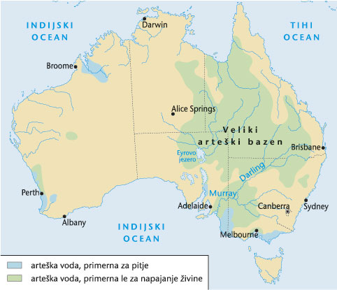

Slide 11
